Slide 1


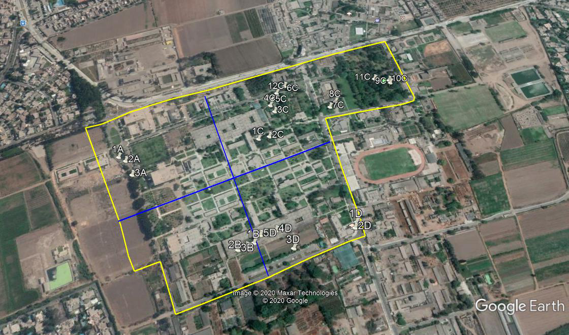
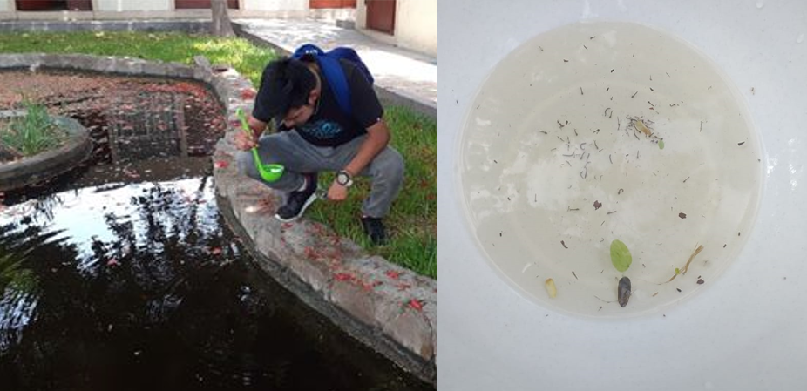
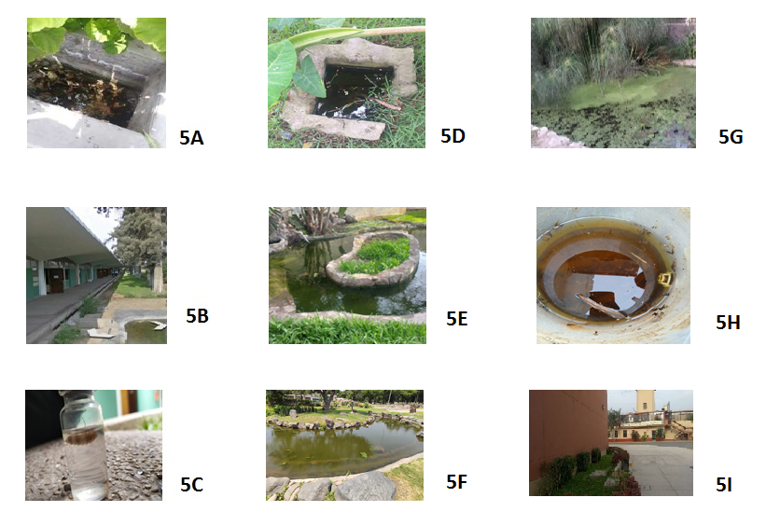
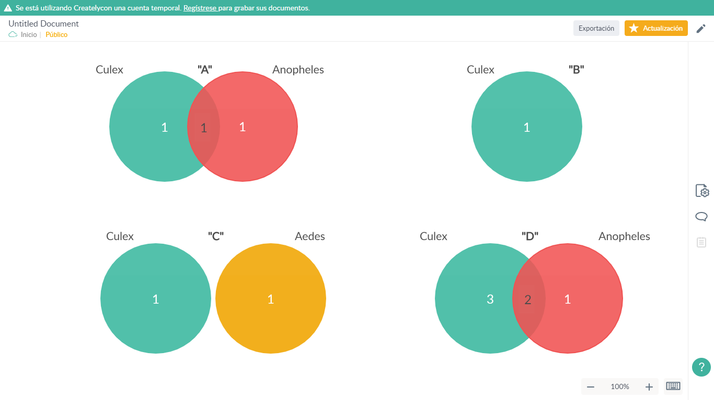
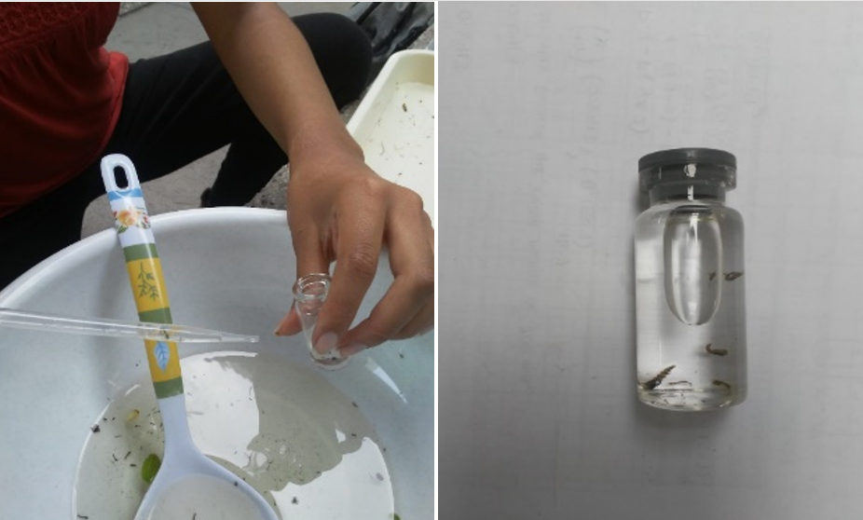
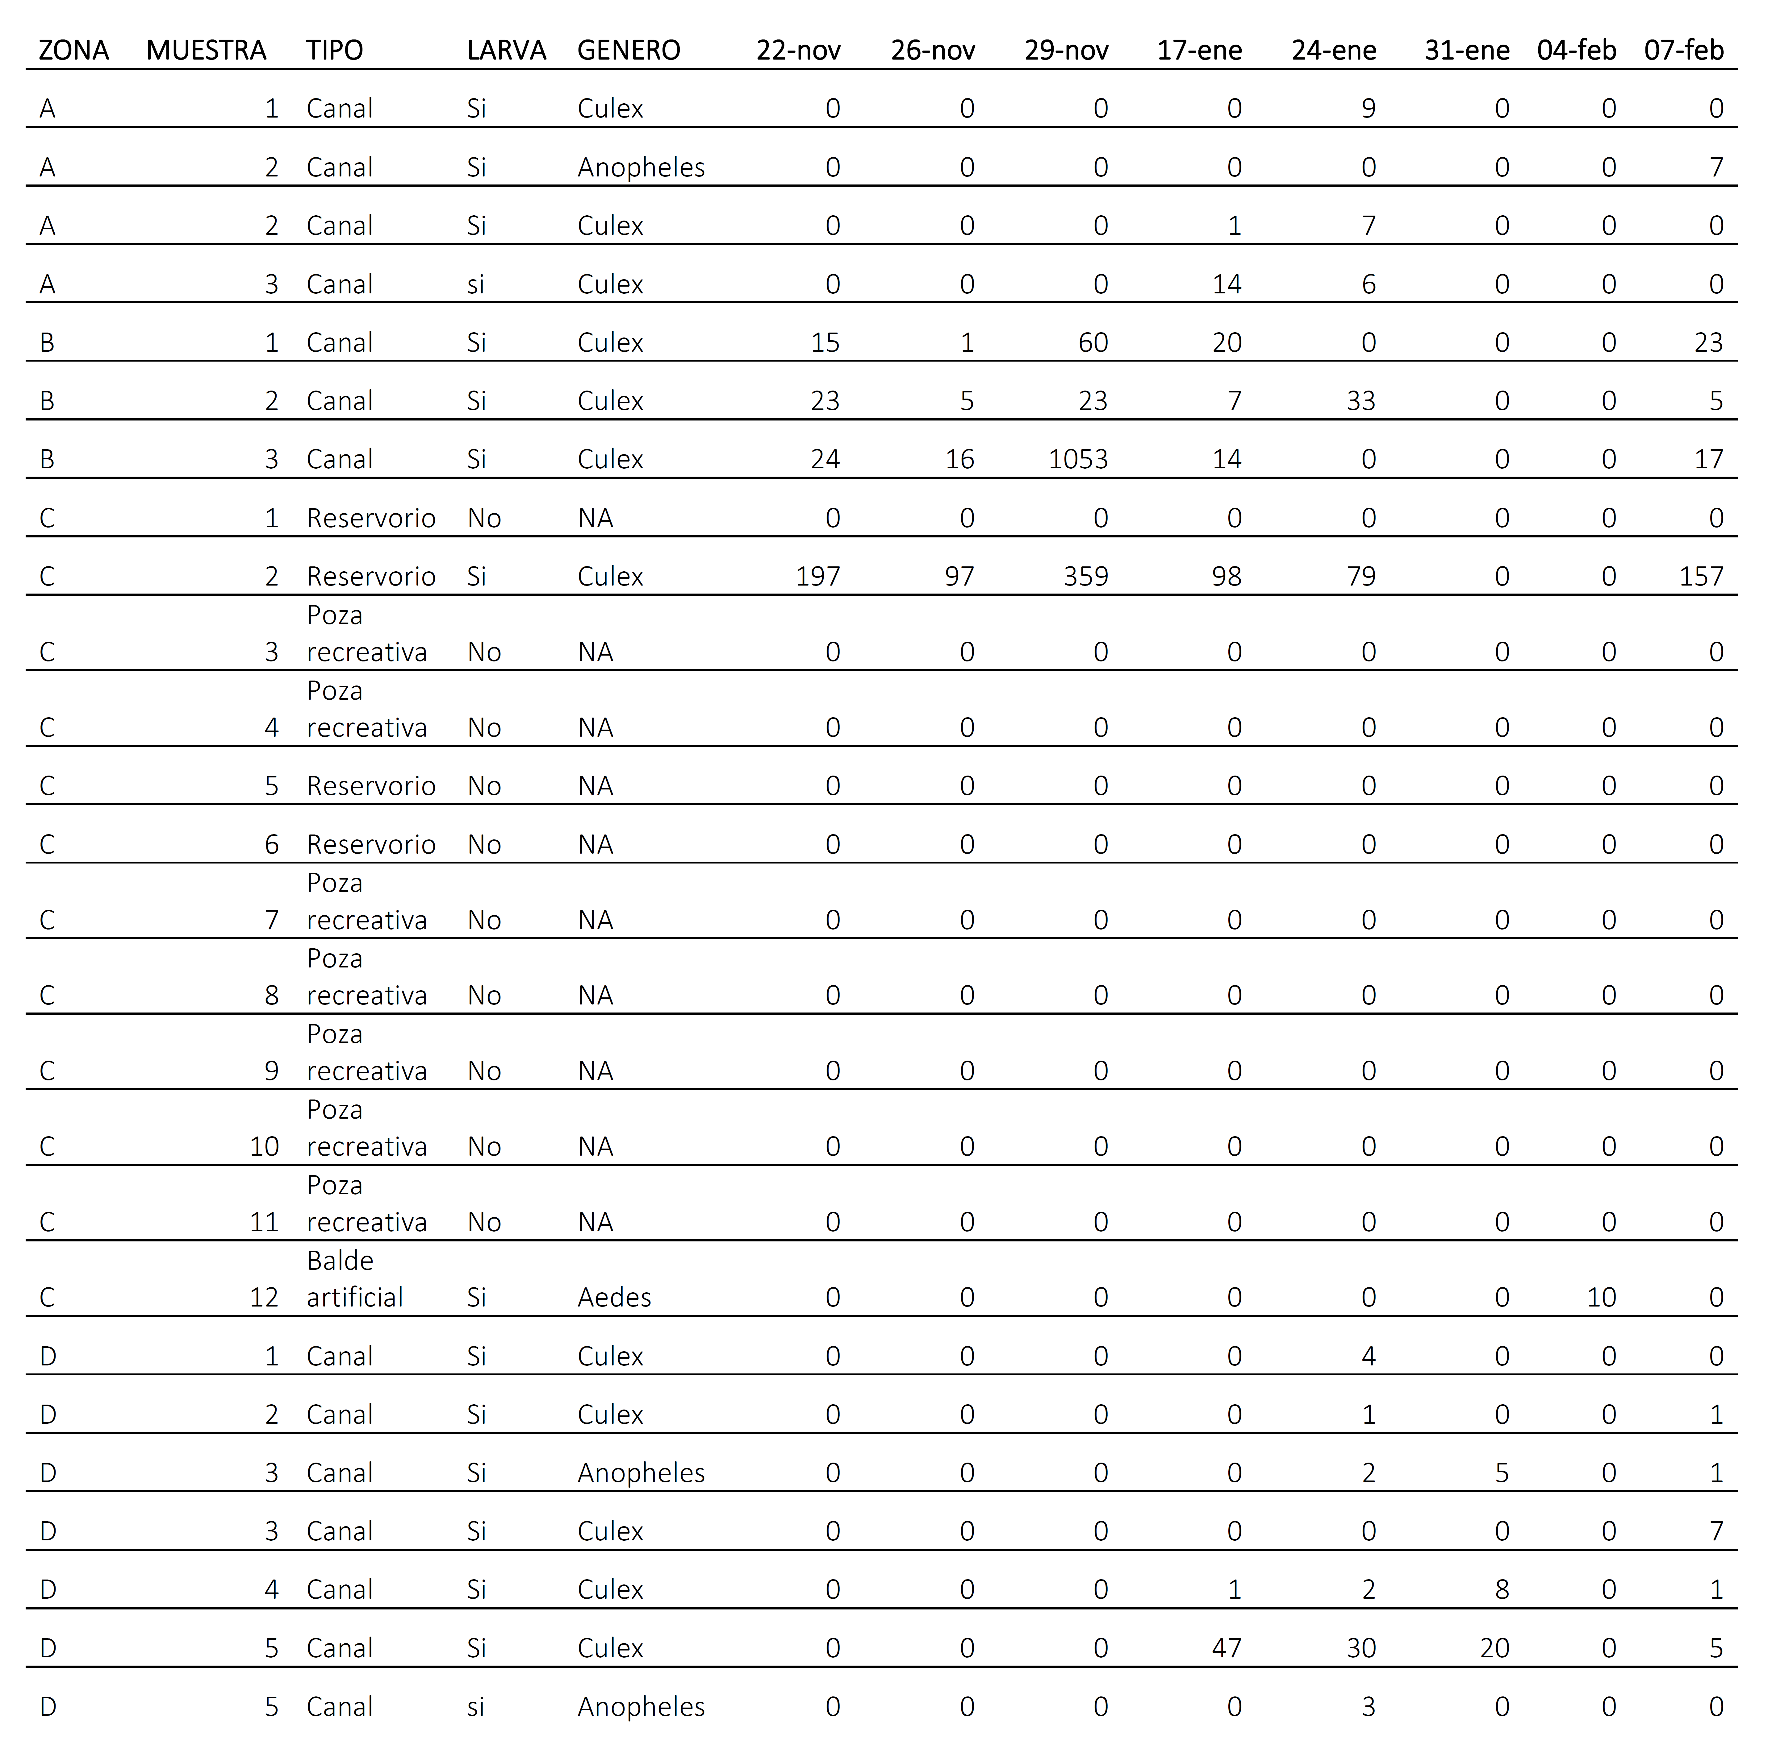
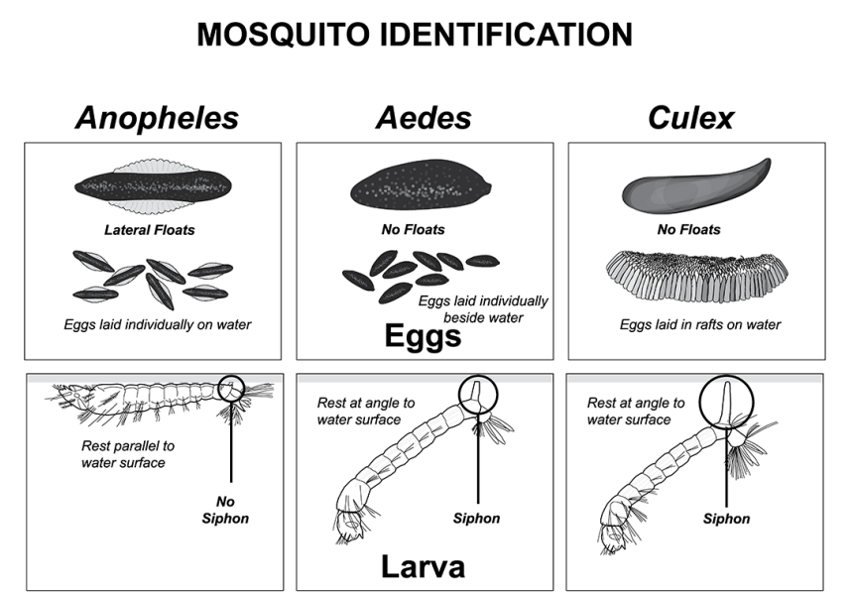
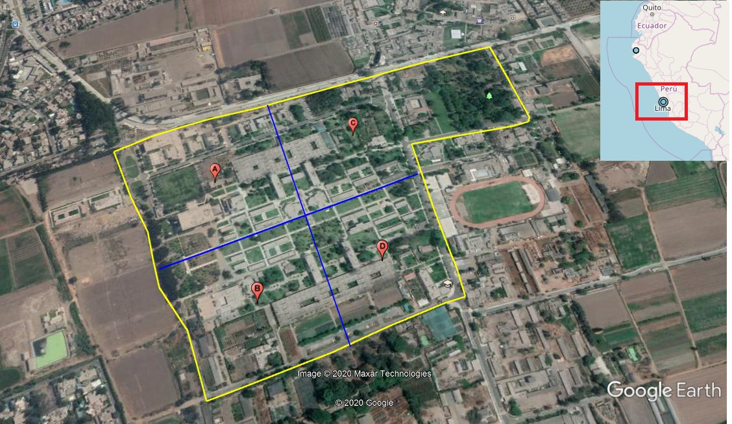
¡Alerta! Riesgo por mosquitos en el campus de la Universidad Nacional Agraria La Molina, Perú.
Estudiantes: Abdon Ayuque, Mary Quispe, Jane Rosado, Milagros Orellana, Ector Rivadeneyra
Profesores: Richar Morales, Claudia Caro
Resumen
Metodología
Resultados
Discusión
El término “Mosquito” denota insectos de la Familia Culicidae (Orden Diptera), que se caracterizan por tener un ciclo de vida parcialmente acuático y una distribución en climas tropicales y subtropicales. Los mosquitos juegan un papel importante en los ecosistemas; pero muchos son vectores de patógenos que generan enfermedades críticas para el hombre como Aedes (virus del dengue o zika), Culex (virus del Nilo occidental, filariasis linfática) y Anopheles (malaria). Debido a las constantes quejas en trabajadores por picaduras de mosquitos en el campus de la Universidad Nacional Agraria La Molina (UNALM) surgió la pregunta: ¿si estos mosquitos pertenecen a alguno de los géneros transmisores de patógenos? Se decidió mapear los diferentes hábitats acuáticos que son posibles de encontrar en el campus para identificar los géneros de mosquitos más comunes, su distribución y abundancia. Tras el uso de la Aplicación de GLOBE Observer “Mosquito Habitat Mapper” se registraron un total de 13 hábitats positivos de cría de mosquitos de un total de 23 puntos de muestreo, tras un monitoreo en dos épocas del año (noviembre 2019 y enero 2020). Esta investigación ayudó, además, a determinar que la mayor parte del campus servía como zonas de cría para mosquitos del género Culex, los mismos que son mayormente abundante en los canales de riego.
  Trabajo en campo
  Se realizó un monitoreo de las larvas de mosquitos en el campus de la UNALM en dos épocas: en noviembre del 2019 y en enero del 2020
El área de estudio fue dividida en 4 sectores (A, B, C y D).
Una vez identificada la fuente de agua se procedió a seguir los pasos que se mencionan en la aplicación del Mapeador de Hábitats de Mosquitos de GLOBE Observer para registrar el lugar.
  Se extrajo muestras de cada fuente encontrada en la zona de estudio. Para ello se uso un cucharon y una bandeja para visualizar la muestra. En caso de encontrar larvas, la muestra era colocada en frascos para llevarlos al trabajo en gabinete
  Trabajo en Gabinete
El campus de la Universidad Nacional Agraria La Molina, está mayormente ocupado por mosquitos del género Culex.
Las larvas del género Culex prefieren agua limpia o con restos orgánicos (los canales de regadío que es donde mayormente se encuentran las larvas) tienen gran cantidad de restos orgánicos. De hecho Culex, es bastante resistente a las condiciones ambientales y es uno de los de mayor distribución y abundancia, tanto en ambientes rurales como en ambientes urbanos.
Las larvas de mosquito Aedes se encontraron sólo en contenedores artificiales. Aedes es un género de mosquito que requiere poca agua para existir, necesitando sólo de algunos centímetros o pulgadas, por lo cual pueden colocar los huevos en contendores de agua que sólo tienen unos centímetros o pulgadas, que pueden ser artificiales o naturales, cerca de hábitats humanos. El CEIP (2016) señala que, aunque hay mayor cantidad de registros en aguas de recipientes artificiales de poca profundidad además de ser sensibles a cambios bruscos de luz y temperatura. El Aedes aegypti se ve con mayor frecuencia en entornos humanos que tienen contenedores artificiales sitiados dentro o fuera de las viviendas.
Por su parte los mosquitos del género Anopheles tienen adaptación a una gran variedad de hábitats acuáticos nocturnos o crespulares, pudiendo habitar en lugares de agua limpia oxigenada hasta de una gran concentración de materia, como por ejemplo en agujeros de los árboles. Señala que, estos requieren de condiciones especiales de temperatura y humedad, los cuales se pueden encontrar en climas tropicales (valles o selvas) y en zonas templadas pantanosas. La temperatura del agua puede afectar al tiempo necesario para el desarrollo el cual puede llegar a ser mas corto en aguas más cálidas.
La Figura presenta los lugares en los que se han encontrado fuentes de agua en el campus de la UNALM y que potencialmente podrían servir como zonas de cría para larvas de mosquitos.
La Figura presenta los potenciales hábitats que pueden ser zonas de cría de mosquitos.
El 65.2% de los hábitats analizados dieron positivos para larvas de mosquitos
Pregunta de Investigación
Nuestra pregunta de investigación es: ¿Es Culex el género más común de mosquitos en el campus de la Universidad Nacional Agraria La Molina (UNALM)? ¿Cuál es la distribución de mosquitos en la UNALM? ¿Cuál es la importancia de los canales de riego en la dispersión de los mosquitos en el campus de la UNALM?
El objetivo es determinar los géneros de larvas de mosquitos presentes y su abundancia en el campus de la Universidad Nacional Agraria La Molina (UNALM) y la determinación de los lugares que prefieren como hábitats (criaderos) a través del uso de la Aplicación del Mapeador de Hábitats de Mosquitos, del Programa GLOBE.
Conclusiones
Introducción
En el campus de la Universidad Nacional Agraria La Molina se encontraron larvas de mosquitos del género Culex, Anopheles y Aedes. El género Culex fue encontrado en dos épocas diferentes del año (noviembre y enero), mientras que los géneros Anopheles y Aedes se encontraron sólo en el mes de enero. En cuanto al número de larvas encontradas, Culex fue el género más abundante, por lo tanto, se podría decir que es el género dominante en el campus universitario.
Según el monitoreo hecho en el campus universitario, se encontraron larvas de mosquitos distribuidas por toda el área de estudio, siendo Culex el género con mayor distribución. Los canales de riego son los principales hábitats de larvas de mosquitos, habiéndose encontrado larvas al menos en una fecha de monitoreo en todos los canales muestreados. Las pozas de recreación no fueron identificadas como hábitats de cría para mosquitos, probablemente debido a la presencia de peces y renacuajos
Los mosquitos son insectos cosmopolitas que ofrecen muchos servicios ecosistémicos (Fang, 2010), sin embargo, pueden ser vectores de varios patógenos por la necesidad de alimentarse de sangre para favorecer el desarrollo de los huevos. Para encontrar la sangre, las hembras utilizan sensorios que detectan CO₂ y ácidos volátiles, asimismo, está equipada con anticoagulantes, para evitar que la sangre se coagule en la probóscide o se bloquee la herida (Raji et al., 2019).
Se caracterizan por ser holometábolos con cuatro etapas de desarrollo: huevo, larva, pupa (se desarrollan en un medio acuático) y adulto (en tierra).
Los culícidos de importancia médica-veterinaria monitoreados son del Género Aedes, Anopheles y Culex.
Una de las formas en las que se puede mejorar el conocimiento de los mosquitos es conociendo su distribución y preferencias en la elección de sus hábitats.
Relación hábitats (criaderos) positivos y Géneros encontrados en el campus de la UNALM
Tabla. Abundancia de larvas de mosquitos reportados en Noviembre (2019) y Enero (2020) en el campus de la UNALM.
Bibliografia
Fang, J. (2010). Ecology: A world without mosquitoes. Nature, 466(7305), 432–434.
Raji, J. I., Melo, N., Castillo, J. S., Gonzalez, S., Saldana, V., Stensmyr, M. C., & DeGennaro, M. (2019). Aedes aegypti Mosquitoes Detect Acidic Volatiles Found in Human Odor Using the IR8a Pathway. Current Biology, 29(8), 1253-1262.e7.
Figura 1: Universidad Nacional Agraria La Molina, señalando en amarillo el área de estudio y las cuatro zonas de estudio. Fuente: Google Earth 2020
https://observer.globe.gov/documents/19589576/e4afb7bd-6f16-4825-90b6-5953cc9cec8d

